Slide 1
Упрощенный производственный учет в 1С:ERP 2.0. Теория и практика.
Докладчик: Андрей Витяхов

Slide 2
Что нужно для расчета себестоимости
1С ERP 2.0
Правильные настройки учета
Правильные настройки учетной политики
Правильные настройки статей затрат
Правильное распределение затрат на себестоимость
Расчет себестоимости.
Notes:
Я вам расскажу об упрощенном производственном учете, акценты сделаю на тех моментах, которые у нас вызвали больше всего вопросов. Надеюсь, что моя презентация поможет вам пройти путь от материала до себестоимости готового изделия, не наступив на те грабли, на которых мы даже успели и потанцевать.
И так.
Для расчета себестоимости берем ERP 2.0, настраиваем параметры учета, настраиваем учетную политику, настраиваем статьи затрат, списываем материалы и другие затраты, выпускаем продукцию, показываем системе что на что распределять и запускаем расчет себестоимости.
Теперь обо всем по прядку.

Slide 3
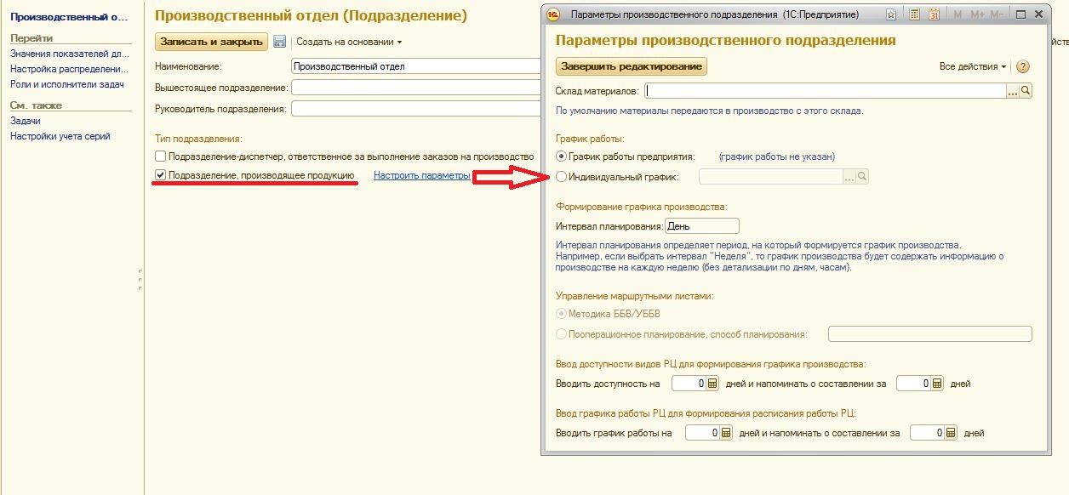
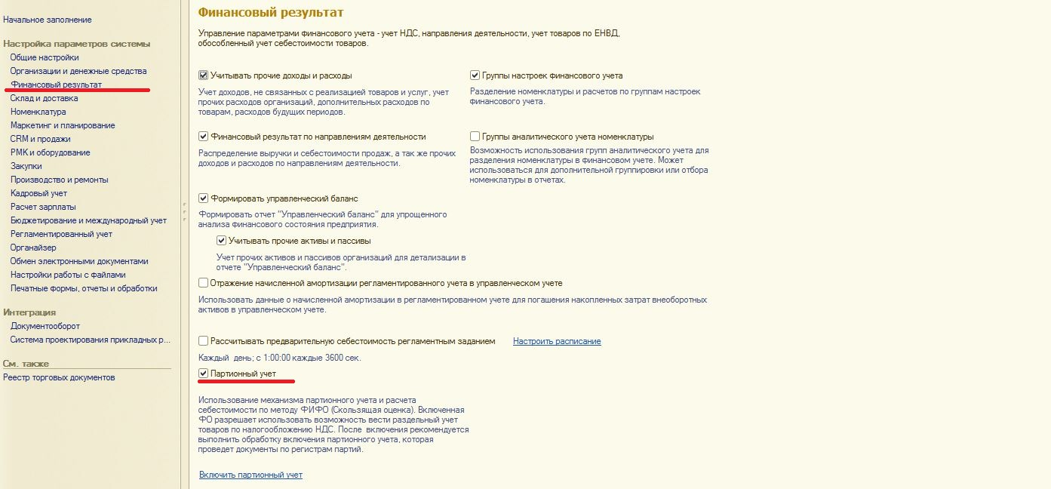
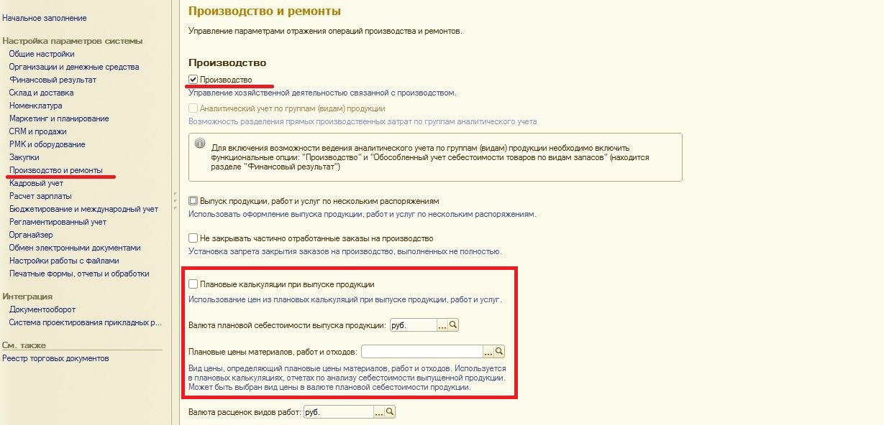
Настройка параметров учета
Включить функциональную опцию «Производство»
Включить функциональную опцию «Партионный учет»
Настроить подразделения
Notes:
В первую очередь настраиваем параметры учета. В разделе «Производство и ремонты» ставим галку «Производство». Если планируем вести учет плановой себестоимости, то производим соответствующие настройки.
в разделе «Финансовый результат» включаем «Партионный учет» и объясняем системе в каких подразделениях будет производиться продукция.
Для этого у производственного подразделения ставим флаг, что оно производящее продукцию и настраиваем параметры. Настройка заключается в том, что бы оставить все как есть. Как предлагает система по умолчанию.

Slide 4
Учетная политика
Notes:
Теперь переходим к настройке учетной политики. Здесь нас интересует метод оценки МПЗ и то, как мы будем учитывать продукцию в бухгалтерском учете.

Slide 5
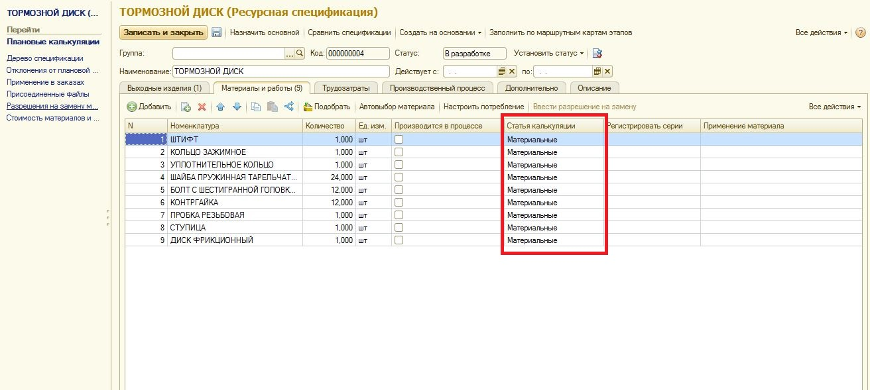
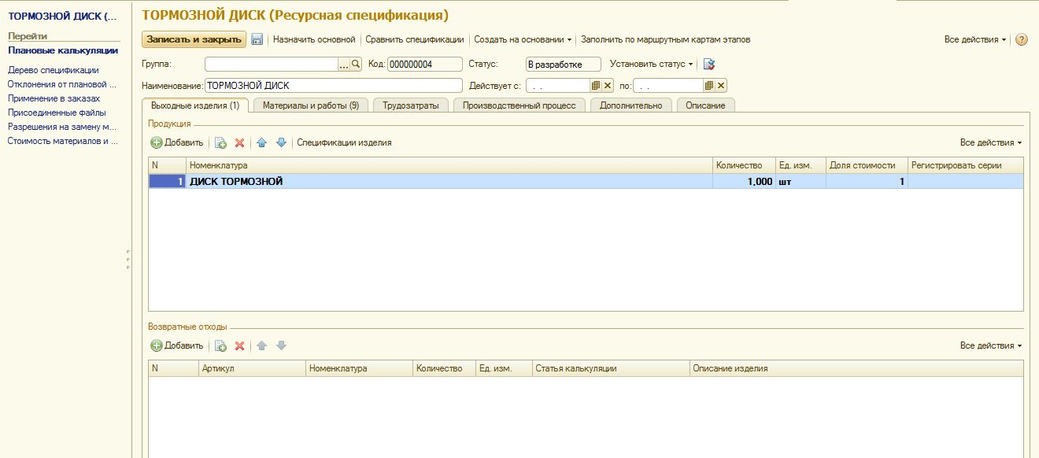
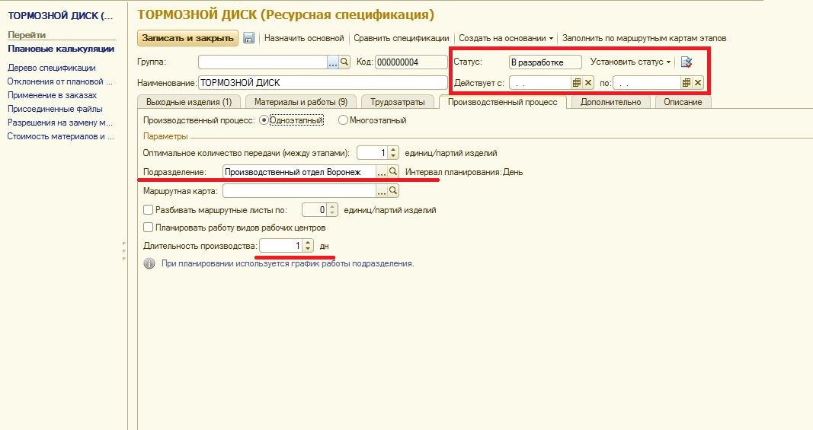
Номенклатура и спецификации
Notes:
Теперь, если у нас в настройках учета включена опция «Производство», мы можем описать параметры производства номенклатуры. По ссылке «Производство» переходим к созданию и редактированию спецификаций. На закладке «Выходные изделия» указываем то, что выпускаем, на закладке «Материалы» указываем из чего это выпускается. Не забываем выбрать статью затрат. И на закладке «Производственный процесс» заполняем обязательные поля, такие как подразделение и длительность производства. Поскольку мы не ведем производственное планирование и у нас упрощенный учет, все остальные поля мы оставляем как есть. После всего этого можно изменять статус спецификации с «В разработке» на «Действует».

Slide 6
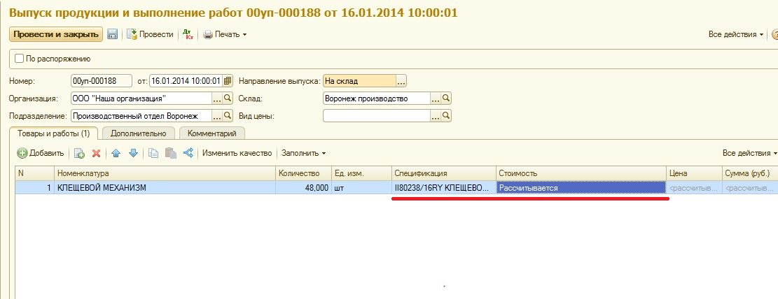
Выпуск, внутреннее потребление
Notes:
Для списания материалов в производство используем документ «Внутреннее потребление» с видом операции «Передача в производство». Далее оформляем выпуск в котором указываем спецификацию. Обратите внимание, что стоимость имеет значение «Рассчитывается», а цена и сумма нулевые значения. Даже если мы будем вести учет по плановой стоимости, эти поля не изменятся. Цены выходного изделия можно указать в том случае, если мы выпускаем возвратный отход

Slide 7
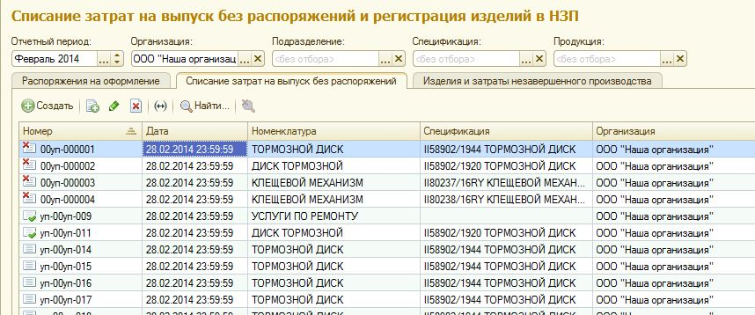
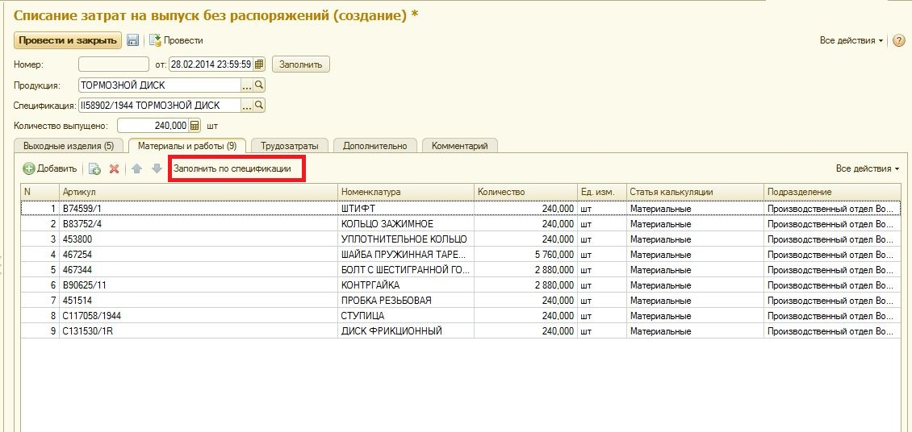
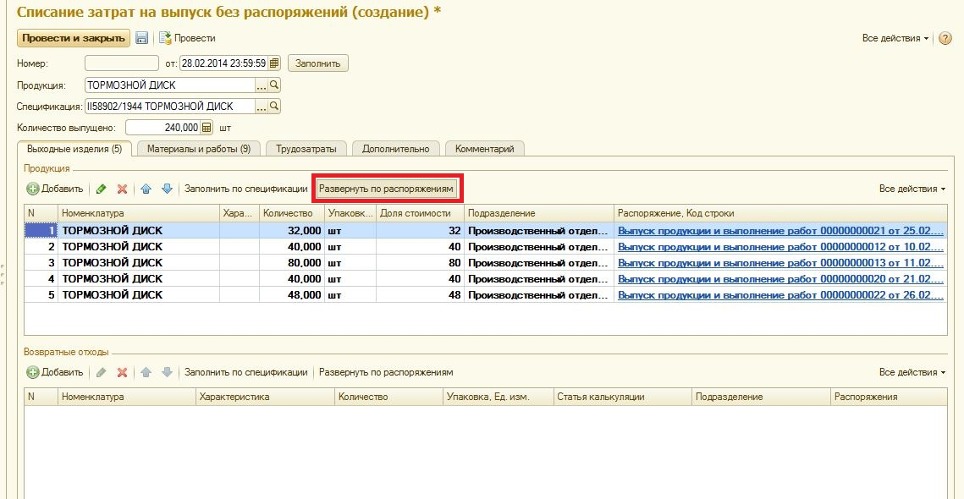
Списание на выпуск без распоряжений
Notes:
Далее те материалы, которые мы списали в производство, списываем на выпуск. Для этого используем документ «Списание на выпуск без распоряжений». Списать затраты можно либо на всю выпускаемую продукцию в рамках одной спецификации, либо развернуть по выпускам и списать затраты на конкретные выпуски. Созданные документы отображаются на второй закладке. При создании документа система автоматически заполняет продукцию. При чем есть возможность развернуть продукцию по выпускам. Далее на закладке «Материалы и работы» заполняем таблицу данными спецификации.

Slide 8
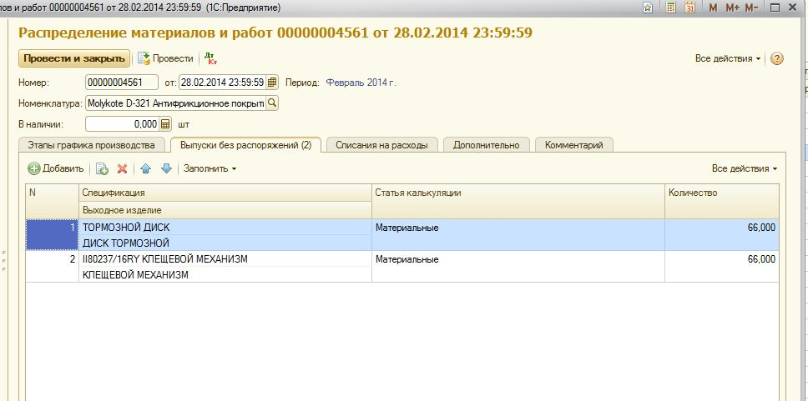
Распределение материалов и работ
Notes:
Все материалы, которые списаны по спецификации мы распределили. Остаются те материалы, которые мы передавали в производство сверх спецификаций. Как распределить на продукцию их?
Можно добавить руками на закладку «Материалы» в предыдущий документ, но при этом мы должны помнить, какой материал и в каком количестве мы должны распределить.
Можно пойти другим путем и использовать форму «Распределение материалов и работ», в которой отображается общее количество материалов, переданных в производство, уже распределенных материалов и тех, которые требуется распределить (отображаются красным).
Нажимаем на кнопку «Распределить» и создаем документ. Мы относим эти материалы на конкретную продукцию, на закладке «Выпуски без распоряжений» указываем интересующую нас продукцию и то количество материала, которое нужно включить в себестоимость.

Slide 9
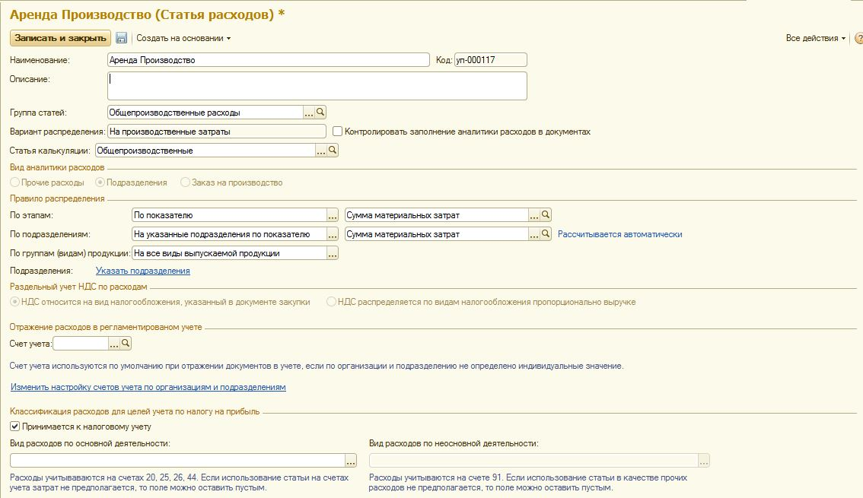
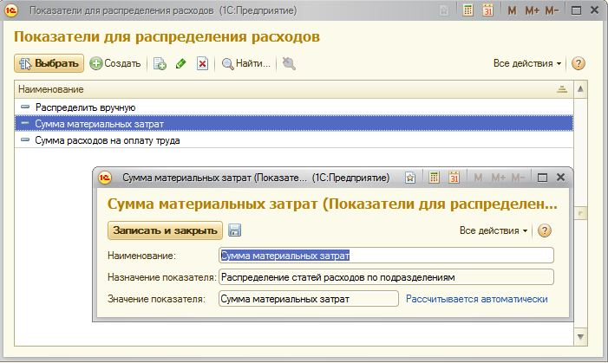
Статьи расходов. Настройка
К настройке этого объекта нужно подходить с особой ответственностью
Много скрытых реквизитов, которые должны быть ОБЯЗАТЕЛЬНО заполнены.
Notes:
Теперь перейдем к самому интересному: Настройке статей расходов. К данному процессу стоит подойти с особой ответственностью. От этих настроек будет зависеть, как система будет распределять эту статью. Если вы будите данный план видов характеристик откуда-то загружать, имейте ввиду, объект содержит много скрытых реквизитов, которые должны быть обязательно заполнены. Мы на эти грабли наступили не один раз. Если статья создается пользователем, то система сама все нужные реквизиты заполнит.
Поскольку мы здесь говорим про производственный учет, именно на настройке производственных затрат я и остановлюсь на примере затраты
«аренда производства».
Вариант распределения – на производственные затраты.
Описываем правила распределения, которые будут использоваться по умолчанию. В моем случае правило распределения по этапам имеет значение по показателю. По подразделению – На указанные подразделения по показателю. При таком варианте система предлагает заполнить подразделения, на которые эта затрата будет распределяться. В данном примере в настройках они не указаны.
Теперь перейдем к показателям для распределения – это справочник, в котором указывается назначение – это либо по этапам либо по подразделения и значение показателя, т.е. пропорционально чему.

Slide 10
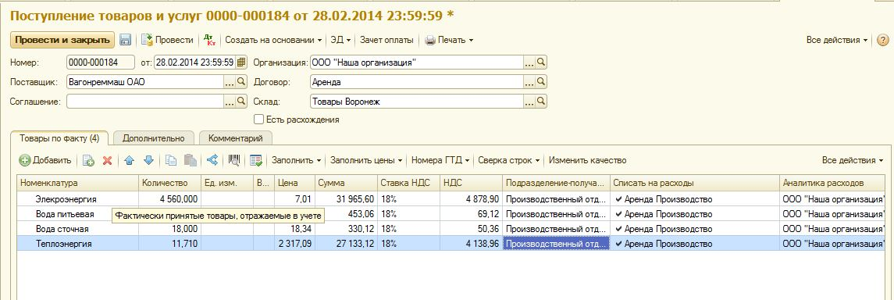
Появление нематериальных производственных расходов
Отражение зарплаты в учете
Начисление амортизации
Поступление услуг от поставщиков
Notes:
Теперь о том, откуда появятся косвенные затраты. Это – отражение з/п в учете, начисление амортизации, поступление услуг от поставщиков.
Остановлюсь подробнее на 3-м пункте.
Если мы хотим списать на расходы что-либо в момент поступления, то указываем сразу в документе поступления статью затрат и аналитику расходов.

Slide 11
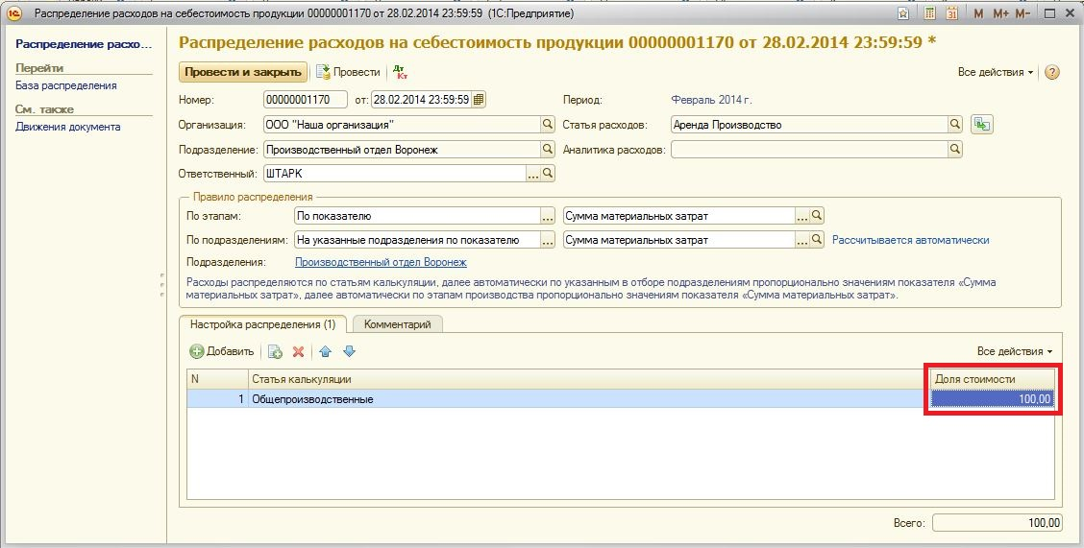
Распределение расходов на себестоимость
Notes:
Теперь все нематериальные производственные расходы мы должны распределить на себестоимость. Это делаем документом «Распределение расходов на себестоимость»
Здесь нам на помощь приходит соответствующая форма, в которой мы видим все расходы и в каком они находятся состоянии.
Мы видим 4 состояния
Требуется распределение –это означает, что правила распределения данного расхода мы для системы не утвердили, т.е. документ распределения не создан или не проведен. При двойном клике открывается документ, в котором по умолчанию заполнены параметры распределения статьи. Заполняем недостающие и проводим документ. После этого затрата приобретает статус «Готово к распределению»
Обращаю ваше внимание на показатель «Доля стоимости»
Если его установить например, в 1, то при наличии продукции с большим значением материальных затрат и с маленьким, затрата распределится только на большую продукцию, т.к. системе не хватит разрядности для расчета коэффициента.
Остальные 2 статуса затрата принимает по итогам расчета себестоимости. Если Распределено – значит все в порядке. Если ошибка распределения – это не значит что все плохо. В нашем случае. В феврале по производственному отделу нет материальных затрат, т.к. не было выпуска. Эта сумма закроется как только мы оформим выпуск.

Slide 12
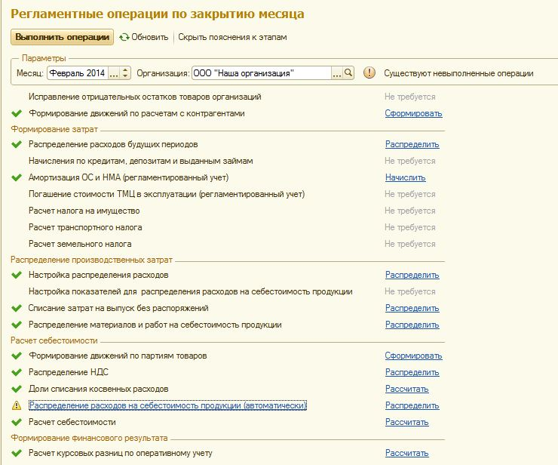
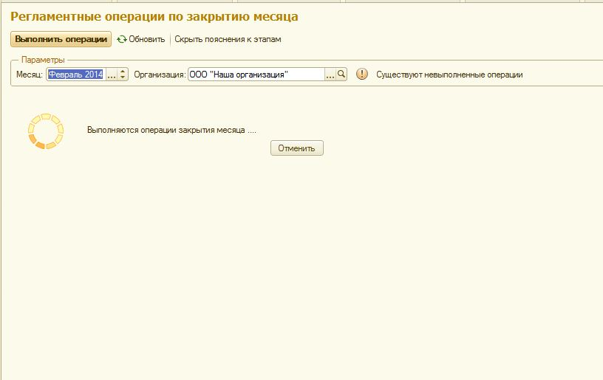
Закрытие месяца
Notes:
Теперь перейдем к процедуре закрытия месяца.
Здесь операции выстроены в строгой последовательности выполнения. Т.е. без выполнения предыдущей выполнение последующей если и возможно, все равно не принесет ожидаемого результата. Пример на слайде: Списание затрат и материалов не выполнено, а расчет себестоимости произведен.
Хочется сказать спасибо разработчикам, что сделали процедуры закрытия месяца в фоновом режиме. Теперь мы видим вот такой экран и можем в это время работать с базой не открывая еще одного сеанса.
После успешного выполнения операций мы видим зеленые галки напротив всех этапов, за исключением этапа распределения расходов на себестоимость. Это те шибки о которых я говорил ранее.

Slide 13
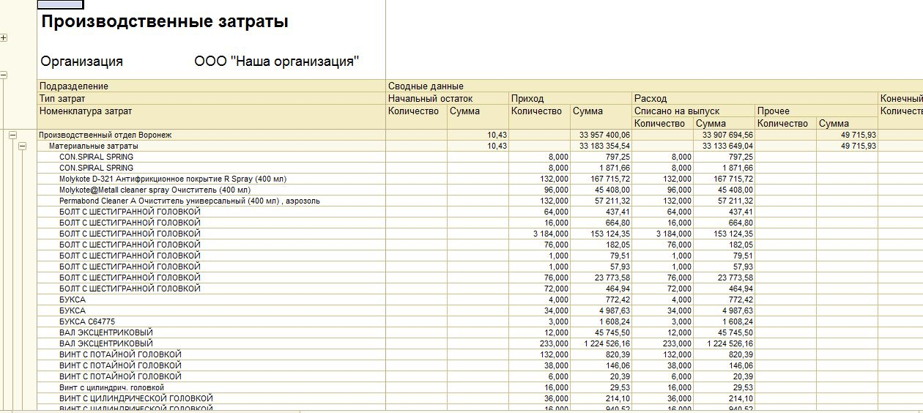
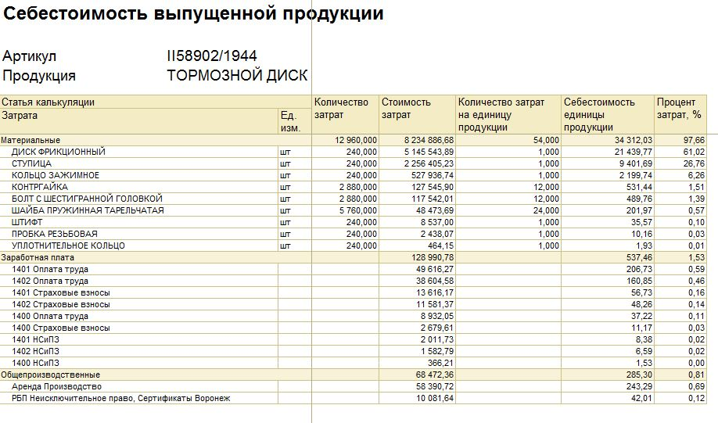
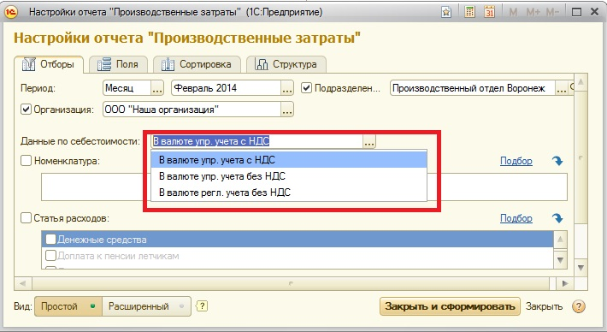
Отчеты по себестоимости и затратам
Себестоимость выпущенной продукции
Производственные затраты
Notes:
Мы используем только 2 отчета. Это Себестоимость выпущенной продукции и Производственные затраты. На данном этапе нам этого достаточно, что бы проанализировать что на что списалось и что осталось в незавершенке.
Хочется обратить ваше внимание на то, что отчеты можно формировать в разных вариантах получения данных по себестоимости. Пользователь зачастую пугается разных цифр в этих отчетах и в ОСВ по 20 счету. На самом деле выбран просто не тот вариант.

Slide 14
Спасибо за внимание
Андрей Витяхов
Генеральный директор ООО «ШТАРК»
e-mail: 1c@oooshtark.ru

